Slide 1

«ПЕРИОД ГРУДНОГО ВОЗРАСТА»
ПМ.01. «Проведение профилактических мероприятий»
МДК. 01.01 «Здоровый человек и его окружение»
Специальность: 34.02.01 «Сестринское дело»
Министерство образования и науки РС (Я) ГБПОУ РС(Я)
«Якутский медицинский колледж»
Выполнила: Афанасьева И.М. – преподаватель ПМ.01.
«Проведение профилактических мероприятий»
Якутск - 2021

Slide 2
Цель занятия:
Ознакомиться с особенностями физического развития детей на первом году жизни
Освоить технику проведения антропометрических измерений и научиться оценивать физическое развитие детей

Slide 3
Студент должен знать:
Характеристики стадий роста и развития человека.
Анатомо-физиологические особенности детей грудного возраста
Основные потребности ребенка, способы их удовлетворения.
Основные принципы проведения закаливающих процедур у ребенка до года
Основные правила создания безопасной окружающей среды ребенка.
Организовать уход за грудным ребенком.
Проводить антропометрические измерения.
Оценить физическое развитие детей грудного возраста.
Выявлять проблемы, связанные с дефицитом знаний у родителей, умений и навыков в области укрепления здоровья.
Обучить родителей и окружения ребенка принципам создания
безопасной окружающей среды.
Составлять рекомендации по закаливанию ребенка.
Студент должен уметь:

Slide 4
Профессиональные компетенции:
ПК 1.1. Проводить мероприятия по сохранению и укреплению здоровья населения, пациента и его окружения.
ПК 1.2. Проводить санитарно-гигиеническое воспитание населения.
ПК 1.3. Участвовать в проведении профилактики инфекционных и не инфекционных заболеваний.

Slide 5
АКТУАЛЬНОСТЬ
Масса и рост ребенка являются отражением общего благополучия его организма. Любые же отклонения от нормы свидетельствуют о проблемах либо во вскармливании и уходе за ребенком, либо о серьезном заболевании внутренних органов.
Каждый медицинский работник должен уметь проводить антропометрические измерения, оценивать физическое развитие детей различных возрастных групп, пользуясь специальными формулами.

Slide 6
Фронтальный опрос
Расскажите «Нервно - психическое развитие ребенка до года»:
Зрительная ориентация
Слуховая ориентация
Эмоции
Движение руки
Движение общее
Понимаемая речь
Активная речь
Новые умения, навыки
Возраст | Действия ребенка
1 месяц
3 месяца
6 месяцев
9 месяцев
12 месяцев

Slide 7
Антропометрия грудного ребенка
СИМУЛЯЦИОННОЕ ОБУЧЕНИЕ
Измерение массы тела; Измерение длины тела; Измерение окружности головы; Измерение окружности грудной клетки.

Slide 8
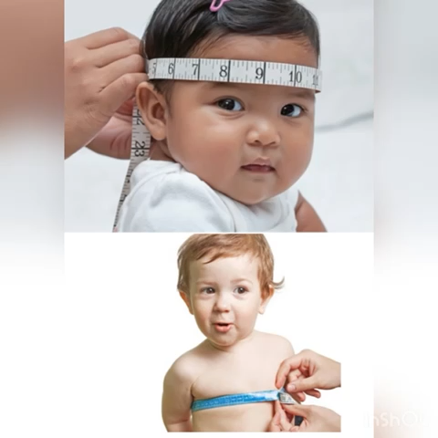
СИМУЛЯЦИОННОЕ ОБУЧЕНИЕ

Slide 9
ОЦЕНОЧНЫЙ ЛИСТ (ЧЕК-ЛИСТ)
Измерение окружности головы и окружности грудной клетки детей до 1-го года.
№ п/п | Перечень практических действий | Форма представления | Отметка о выполнении Да/нет
 | Установить контакт с мамой ребенка (поздороваться, представиться, обозначить свою роль). | Сказать
 | Идентифицировать пациента (попросить представиться). | Сказать
 | Сверить ФИО пациента | Сказать
 | Объяснить маме цель исследования. | Сказать
 | Получить у мамы добровольное информированное согласие на предстоящую процедуру. | Сказать
 | Подготовка к проведению процедуры
 | Вымыть руки с использованием жидкого мыла, осушить и обработать кожным антисептиком для обработки рук. | Сказать
 | Надеть перчатки медицинские нестерильные. | Выполнить
 | Обработать сантиметровую ленту спиртом с помощью салфетки с двух сторон. | Выполнить
 | Уложить или усадить ребенка. | Выполнить
 | Выполнение процедуры
 | Определить показатели окружности головы. Наложить сантиметровую ленту на голову ребенка по ориентирам: сзади – затылочный бугор, спереди – надбровные дуги. Примечание: следить, чтобы палец исследователя не находился между лентой и кожей головы ребенка. | Выполнить/ Сказать
 | Определить показатели окружности грудной клетки. Наложить сантиметровую ленту на грудную клетку ребенка по ориентирам: сзади – нижние углы лопаток, спереди – нижний край околососковых кружков. | Выполнить/ Сказать
 | Завершение процедуры
 | Снять перчатки. | Выполнить
 | Поместить перчатки в ѐмкость-контейнер с педалью для медицинских отходов класса «Б». | Выполнить
 | Вымыть руки с использованием жидкого мыла, осушить и обработать кожным антисептиком для обработки рук. | Сказать
 | Зафиксировать данные окружности головы и грудной клетки в истории развития ребенка. | Выполнить

Slide 10
Примерные комментарии аккредитуемого
при выполнении практического навыка
№ п/п | Перечень практических действий | Примерный текст комментариев аккредитуемого
 | Установить контакт с мамой ребенка (поздороваться, представиться, обозначить свою роль). | «Здравствуйте!» «Я медицинская сестра/медбрат. Меня зовут _____(ФИО)»
 | Идентифицировать пациента (попросить представиться). | «Представьтесь, пожалуйста. Как я могу к Вам обратиться?»
 | Сверить ФИО пациента. | «Пациент идентифицирован»
 | Объяснить маме цель исследования. | «Я буду измерять окружность головы и грудной клетки Вашему ребѐнку, с целью определения его антропометрических показателей»
 | Получить у мамы добровольное информированное согласие на предстоящую процедуру. | «Вы не против данной процедуры?» Ответ: «Родильница не возражает»
 | Вымыть руки с использованием жидкого мыла, осушить и обработать кожным антисептиком для обработки рук. | «Мою руки под проточной водой с использованием жидкого мыла. Сушу руки одноразовыми бумажными полотенцами, после чего обрабатываю кожным антисептиком»
 | Уложить или усадить ребенка. | «Ребенок лежит или сидит на пеленальном столике, предварительно застеленном пеленкой»
 | Определить показатели окружности головы. Наложить сантиметровую ленту на голову ребенка по ориентирам: сзади – затылочный бугор, спереди – надбровные дуги. | «Измеряю окружность головы ребенка по ориентирам: а) сзади - затылочный бугор б) спереди - надбровные дуги. «Окружность головвы ___ см»
 | Определить показатели окружности грудной клетки. Наложить сантиметровую ленту на грудную клетку ребенка по ориентирам: сзади – нижние углы лопаток, спереди – нижний край околососковых кружков. | «Измеряю окружность грудной клетки ребенка по ориентирам: а) сзади – нижний угол лопатки; б) спереди – соски» «Окружность грудной клетки___ см»
 | Вымыть руки с использованием жидкого мыла, осушить и обработать кожным антисептиком для обработки рук. | «Мою руки под проточной водой с использованием жидкого мыла. Сушу руки одноразовыми бумажными полотенцами, после чего обрабатываю кожным антисептиком»

Slide 11
Игра «Безопасность ребенка в доме»
Вы участковая медицинская сестра пришли на патронаж ребенку в возрасте 1 года.
Внимательно посмотрите на картинки и обоснуйте необходимость организации безопасной окружающей среды.
Расскажите «родителям ребенка» основные правила безопасности.

Slide 12
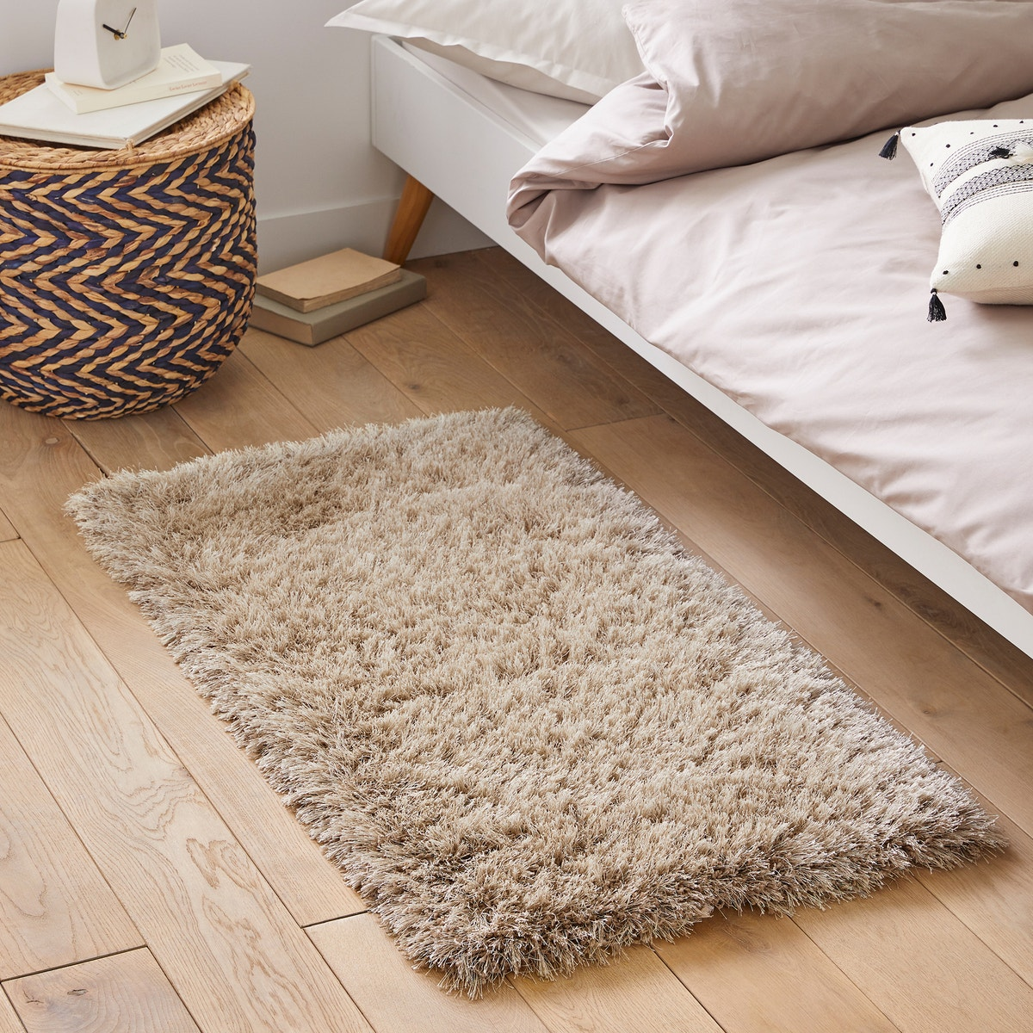
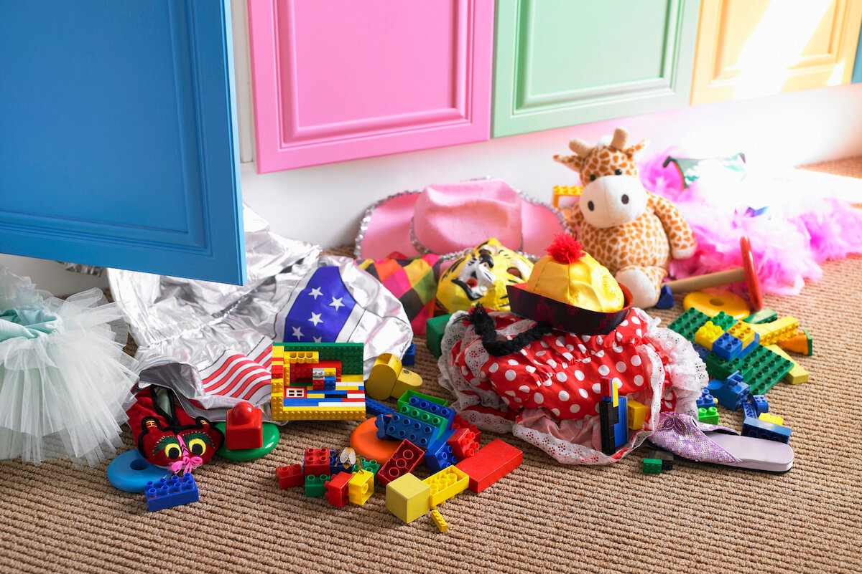
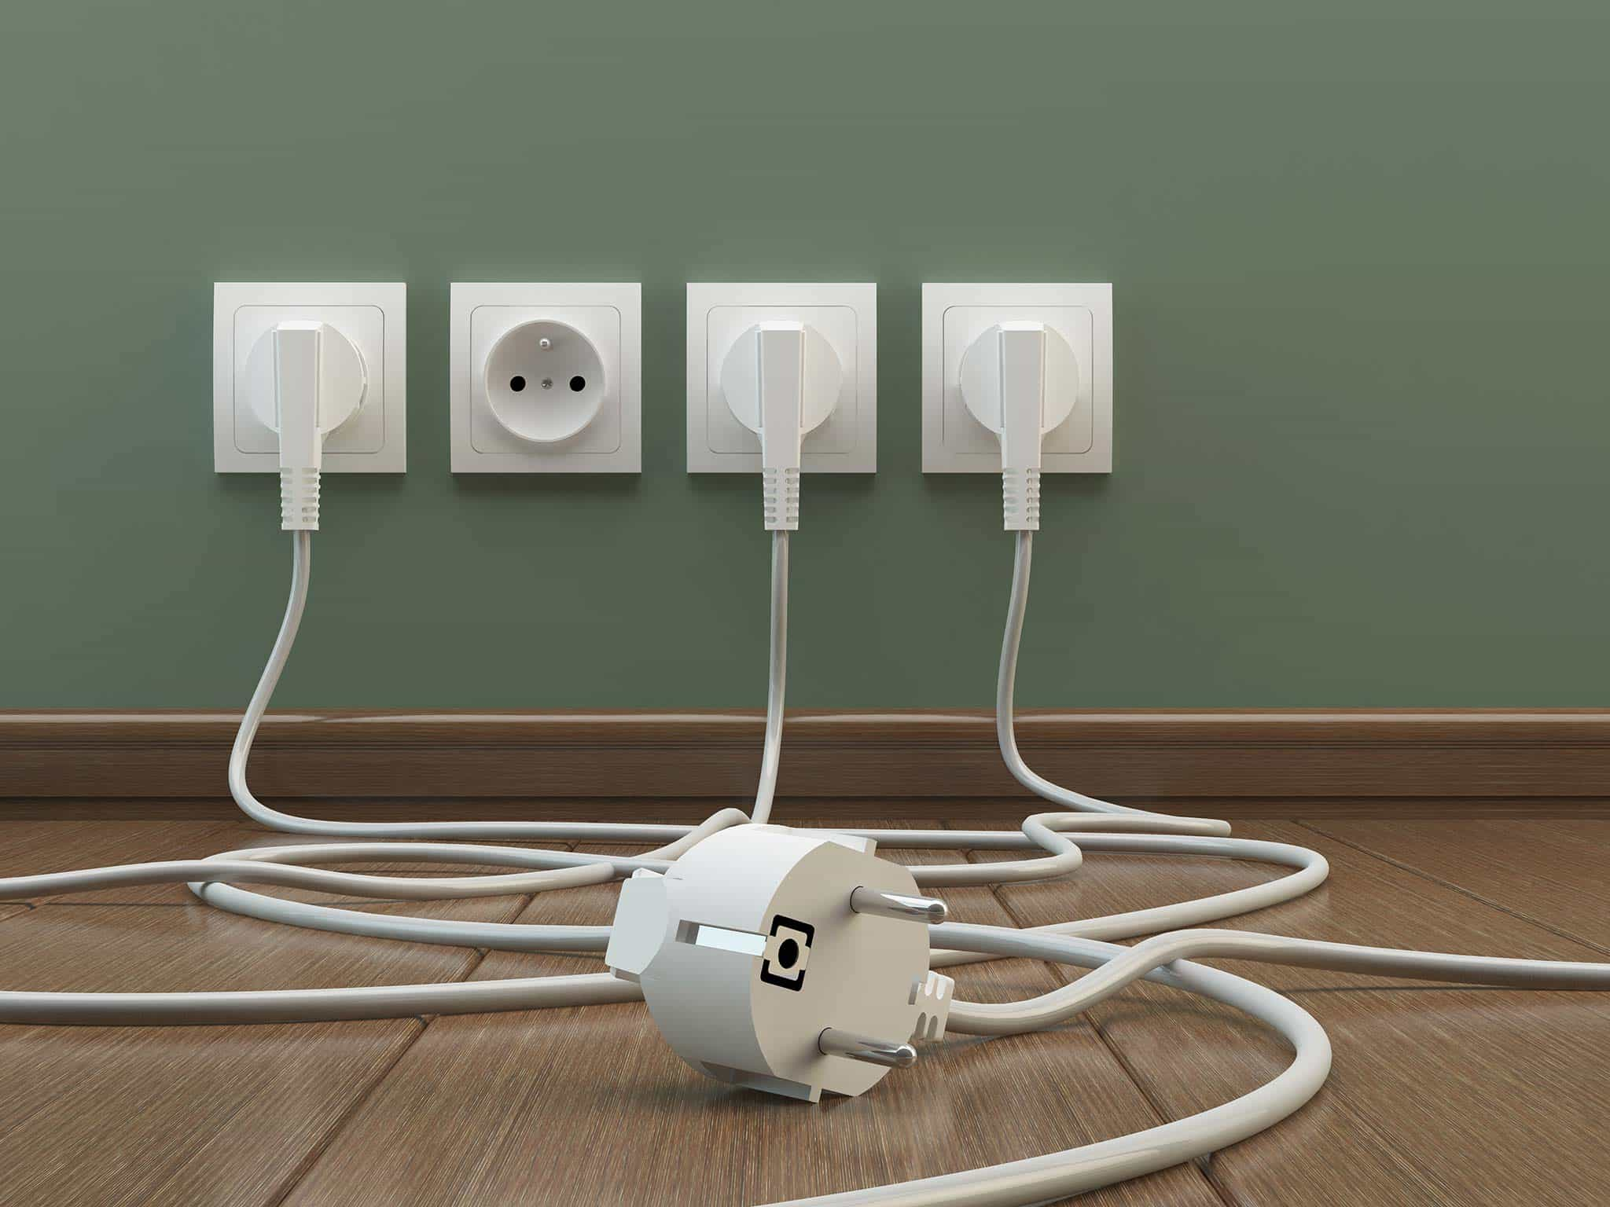
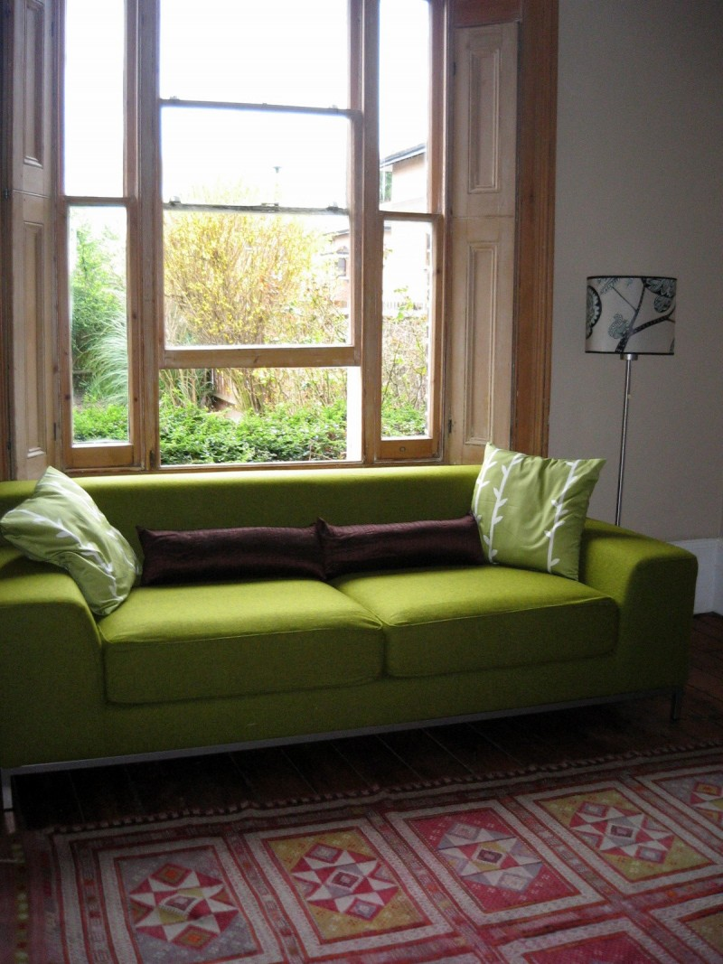
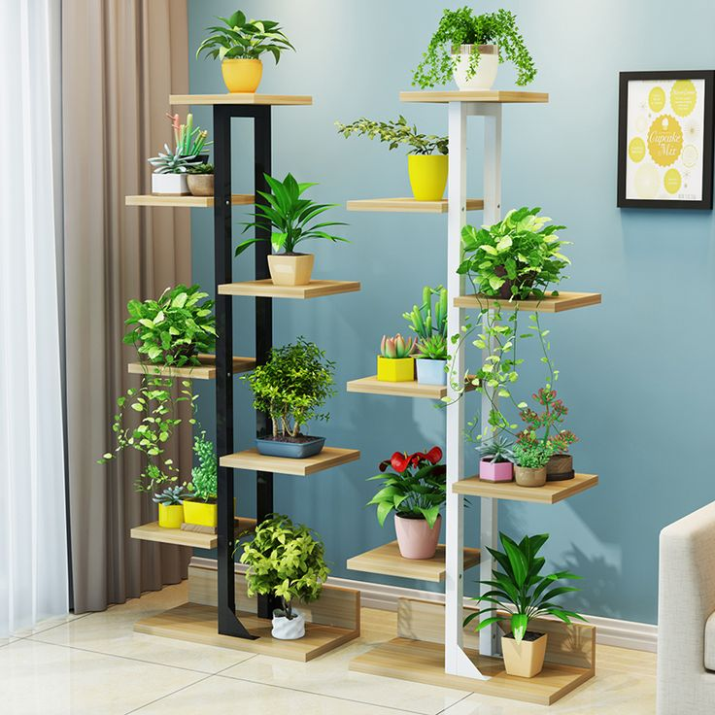
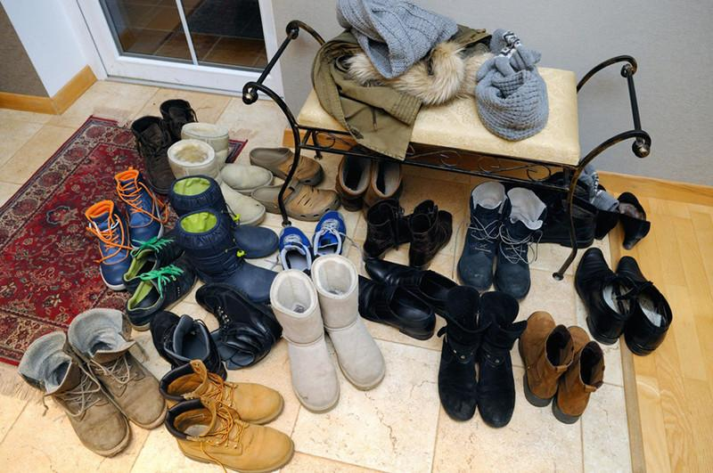
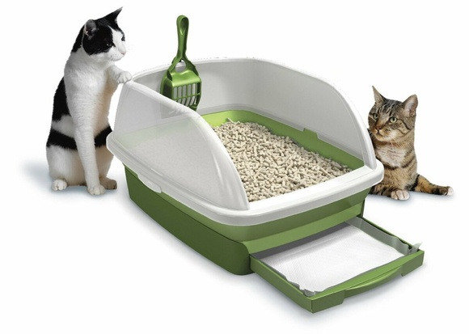
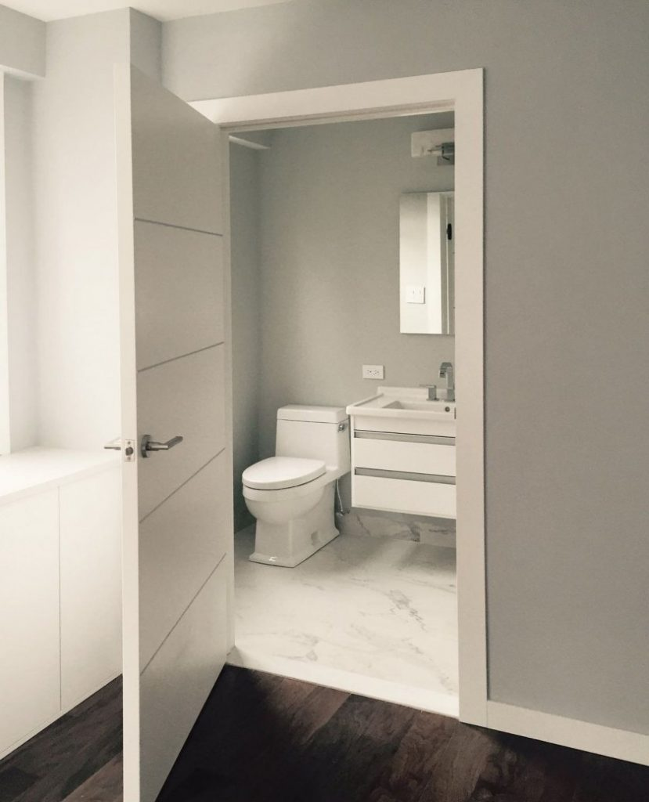
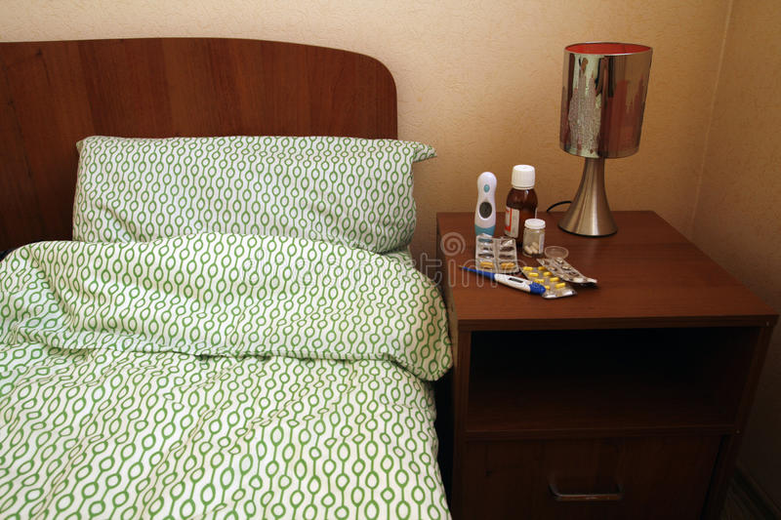
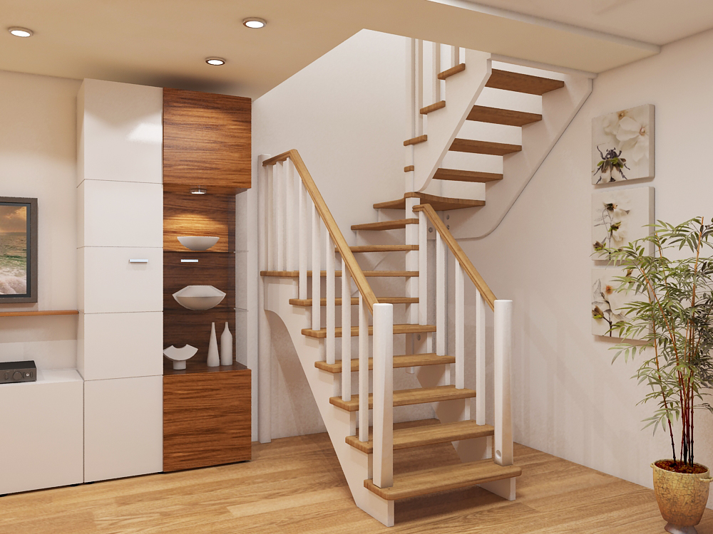
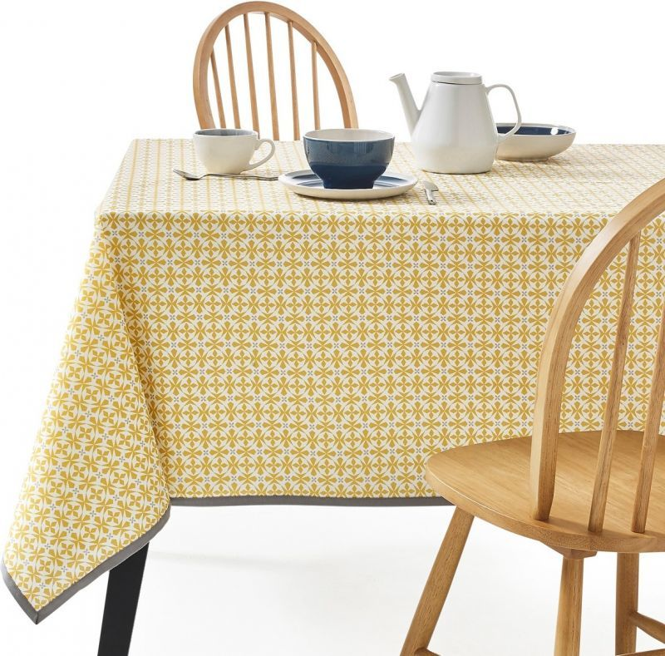
Игра «Безопасность ребенка в доме»

Slide 13
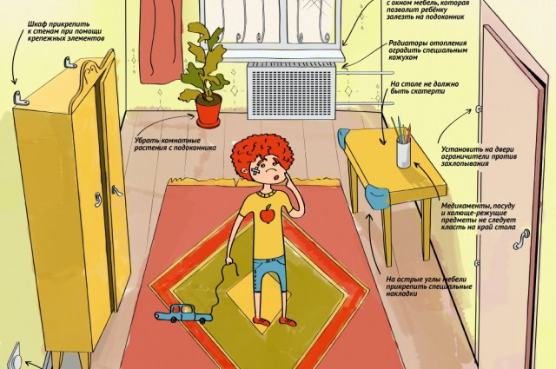
Организация безопасной окружающей среды для младенца:

Slide 14
Проблемно-ситуационная задача
Вы совершаете патронаж к грудному ребенку. Мальчику 5 месяцев, находится на искусственном вскармливании, мама кормит его молочными кашами, не соблюдая интервалов между кормлениями, по желанию ребенка. Состояние ребенка удовлетворительное, сон спокойный, подкожно – жировой слой развит достаточно, изменений по органам не выявлено. Масса тела ребенка 9300 г, рост 68 см. Масса при рождении 3300 г, длина тела при рождении 53 см. Сегодня узнали, что у отца ребенка был тесный контакт с человеком у которого выявлен положительный результат COVID-19.
Задания:
Дайте оценку физическому развитию ребенка. Какие нарушения в уходе допущены мамой? ПК 1.1.
Какие рекомендации маме по вскармливанию ребенка Вы дадите? ПК 1.2.
Объясните родителям, что делать если был контакт с человеком у которого выявлен положительный результат COVID-19 и как вести себя. ПК 1.1.

Slide 15
ОЦЕНКА ФИЗИЧЕСКОГО РАЗВИТИЯ
Длина тела (рост) - рассчитывается по прибавкам за квартал и за каждый месяц:
до 3-х месяцев жизни + 9см., т.е. +3 см. за каждый месяц; с 3 до 6 месяцев жизни +7.5 см., т.е. +2.5 см. за каждый месяц; с 6 до 9 месяце жизни + 4.5 см., т.е. +1,5 см. за каждый месяц; с 9 до 12 месяцев жизни + 3 см., т.е. +1 см. за каждый месяц.
Масса тела рассчитывается по формуле:
Вес до 6 месяцев жизни высчитывают по формуле: М при рождении + 800*n. Вес от 6 месяцев до года высчитывают по формуле: М при рождении + 4800+ 400* (n-6) где n-число месяцев жизни ребенка.

Slide 16
Эталон ответов к задаче
1. Ребенок в первом прикорме должен получать – овощное пюре. А только затем молочные каши.
Определяем долженствующий вес по формуле: М при рождении + 800*n. m = 3300 + (800*5) = 7300г. Находим лишний вес: 9300 – 7300 = 2000 г. Значит ребенок имеет лишний вес в размере 2000г.
Определяем долженствующий рост по формуле: до 3-х месяцев жизни + 9см., т.е. +3 см. за каждый месяц; с 3 до 6 месяцев жизни +7.5 см., т.е. +2.5 см. за каждый месяц; 53 + 9+5=67 см. Отставания в росте нет.

Slide 17
План беседы:
Вы должны оставаться дома и держаться подальше от других. Проверяйте, нет ли у вас повышенной температуры, кашля или одышки в течение 14 дней с последнего дня, когда у вас был тесный контакт с человеком. Не ходите на работу или в школу и избегайте общественных мест в течение 14 дней (самокарантин).
Если вы подверглись воздействию COVID-19 и у вас появились симптомы, вы должны оставаться дома и подальше от других людей, в том числе ваших домочадцев (самоизоляция), даже если у вас очень слабые симптомы. Свяжитесь с вашим лечащим врачом для проведения теста на COVID- 19. Сообщите ему, что вы контактировали с человеком с COVID-19 и теперь больны.

Slide 18
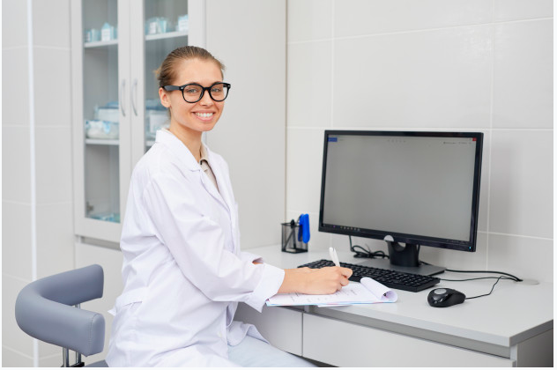
Упражнения для глаз для снятия зрительного утомления

Slide 19
Блиц-игра вопрос-ответ
«Рекомендации молодой маме по закаливанию и режиму дня грудного ребенка»
Вопрос 1. Моему ребенку 3 месяца, я опасаюсь за его здоровье, мне кажется у нас проблемы со сном. Ванечка спокойно спит всю ночь, не просыпается, но в течение дня примерно каждые 1,5-2 часа бодрствования, вновь сменяются сном продолжительностью до часа. Попытки уменьшить количество дневного сна, вызывают у него раздражительность. Подскажите, что делать?
Вопрос 2. Моему ребенку 3 месяца. Во время дневных прогулок малыш очень часто засыпает еще в самом начале, поэтому мы сразу возвращаемся домой, а время прогулки ограничивается 10-15 минутами. Подскажите что делать?
Вопрос 3. Моему ребенку 6 месяцев. Мы просыпаемся в 8 часов утра, играем, принимаем ванну, делаем гимнастику, идем на прогулку, где обычно малыш засыпает и к 12часам дня просыпается и кушает. Соседка по подъезду, имеет ребенка такого же возраста, она все время говорит мне, о соблюдении последовательности режима дня. Разве в нашем режиме что-то не так?

Slide 20
Блиц-игра вопрос-ответ
«Рекомендации молодой маме по закаливанию и режиму дня грудного ребенка»
Вопрос 4. Моему ребенку 7 месяцев. Хотелось бы уберечь его от простудных заболеваний. Можно ли начинать закаливание в таком возрасте и как это сделать правильно?
Вопрос 5. Моему ребенку 2 месяца, можно ли начинать закаливание солнечными лучами и как правильно это сделать в осеннее время?
Вопрос 6. Моему ребенку 2 месяца, подскажите надо ли проветривать детскую комнату в холодное время года?

Slide 21
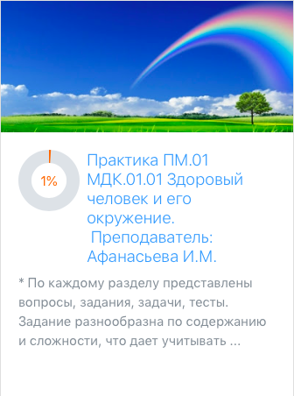
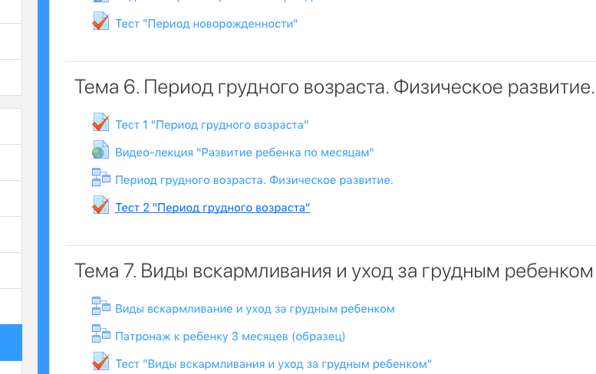
Тестирование в системе MOODLE
90% и более прав. отв. - «5»
80-89% - «4»
70-79% - «3»
69% и менее - «2»

Slide 22
РЕФЛЕКСИЯ
УВАЖАЕМЫЕ СТУДЕНТЫ!
Продолжите фразу
Сегодня я узнал…..
Было интересно…..
Было трудно…..
Я понял, что…..
Теперь я могу…..
Я приобрел…..
Я научился…..
Я попробую…..
Урок дал мне для жизни…..

Slide 23
Задание на дом:
Веб-квест «Tempus infantia»
https://sites.google.com/view/zdoroviychelovek/%D0%B3%D0%BB%D0%B0%D0%B2%D0%BD%D0%B0%D1%8F-%D1%81%D1%82%D1%80%D0%B0%D0%BD%D0%B8%D1%86%D0%B0
Тема: «Виды вскармливания».
Задания в Moodle
«КЕЙС-ПАПКА» с раздаточными учебно-видео материалами.
«ПАМЯТКА ПОЛЕЗНЫХ ССЫЛОК» в помощь при изучении темы.
Выполненные задания отправить до 20:00ч
WhatsApp: 89………..
Эл.почта: i………….

Slide 24
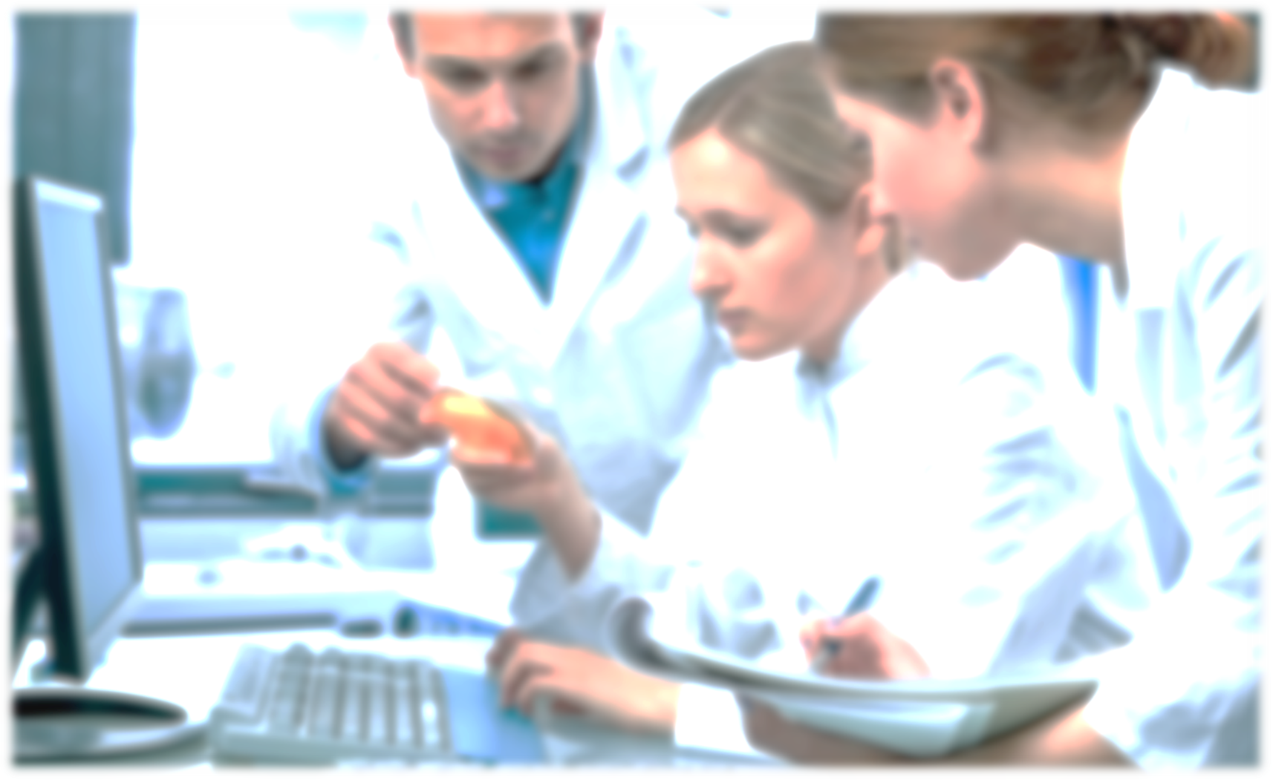
Спасибо за внимание!
ПОЗАБОТЬТЕСЬ о близких во время COVID-19

